Slide 1
AGENTE PERSONAL INTELIGENTE DE NETFLIX
COMENZAR

Slide 2
FUNCIONALIDADES
01
02
BOT INTERACTIVO
RECONOCIMIENTO DE EMOCIONES
03
04
LISTA DE RECOMENDACIÓN AVANZADA
ANÁLISIS DE CONTEXTO
01
02
03
04

Slide 3
01
RECONOCIMIENTO DE EMOCIONES
Bautista Oroz
01

Slide 4
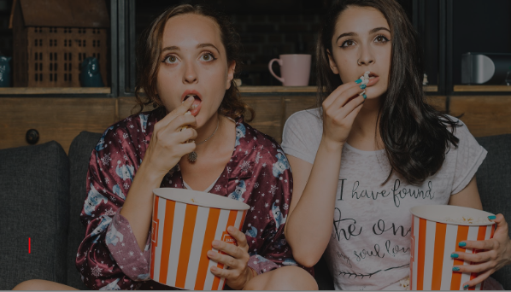
VIA CAMARA
ALGORITMO DE RECONOCIMIENTO DE EMOCIONES
Bautista Oroz
MEDIANTE LA CÁMARA Y EL ALGORITMO EL BOT RECONOCERÍA LAS EMOCIONES DEL USUARIO Y REALIZARÁ LAS ACCIONES CORRESPONDIENTES

Slide 5
VIA REDES SOCIALES
FACEBOOK
INSTAGRAM
TWITTER
Bautista Oroz

Slide 6
VÍA HISTORIAL DE BÚSQUEDA/VISUALIZACIÓN
Bautista Oroz

Slide 7
BOT INTERACTIVO
Bautista Oroz
02

Slide 8
¿QUÉ HACE EL BOT?
Bautista Oroz
SI EL BOT RECONOCE QUE EL USUARIO VIO VARIOS EPISODIOS SEGUIDOS DE SU SERIE REALIZARA LAS SIGUIENTES ACCIONES

Slide 9
ACCIONES
¿TE GUSTA LO QUE ESTÁS VIENDO?
TE RECOMIENDO…
PROBA CON OTRA COSA
Bautista Oroz
EL BOT REALIZA LA CONSULTA Y, SI NO RECIBE RESPUESTA, ASUME QUE EL FEEDBACK ES POSITIVO
A PARTIR DEL FEEDBACK RECIBIDO, EL BOT PODRÁ REALIZAR ALGUNA RECOMENDACIÓN
TAMBIÉN TENDRÁ LA FUNCIONALIDAD DE QUE SÍ RECONOCE QUE ESTÁS HACE MUCHO TIEMPO EN LA APP TE SUGIERE HACER OTRA ACTIVIDAD

Slide 10
ANÁLISIS DE CONTEXTO
Bautista Oroz
03

Slide 11
ACCIONES
BÚSQUEDA DE FERIADOS
ANÁLISIS DEL CLIMA
Bautista Oroz
EL BOT BUSCARÍA EN EL CALENDARIO SEGUN TU PAIS POR FERIADOS Y EN ESOS DÍAS RECOMENDARÁ ALGUNA ACCIÓN
EL BOT TENDRÍA LA CAPACIDAD DE VER EL CLIMA DEL DÍA CORRESPONDIENTE Y REALIZAR RECOMENDACIONES ACORDES

Slide 12
LISTA DE RECOMENDACIÓN AVANZADA
Bautista Oroz
04

Slide 13
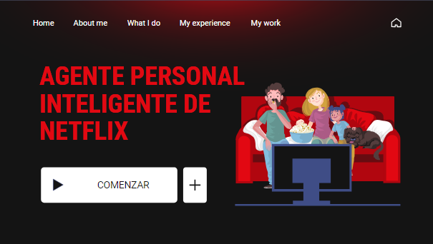
¿CÓMO RECOMENDAR?
RECOMENDACIÓN AVANZADA
Bautista Oroz
CONSISTE EN UNA LISTA EN LA CUAL EN CADA PELÍCULA-SERIE QUE SE RECOMIENDE, SE DETALLARÁN LOS MOTIVOS DE DICHAS RECOMENDACIONES

